Slide 1
Smering
Alle mechanische onderdelen lopen langs elkaar heen.
Er is dus continue wrijving van verschillende materialen tegen elkaar. Wrijving geeft warmte. Zonder smering zouden de materialen zo warm worden dat ze beginnen te smelten of ze plakken aan elkaar.

Slide 2
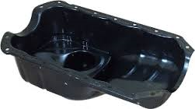
Functie van smeerolie
Smeren (Wrijving zoveel mogelijk verminderen).
Afdichten. (Voor een goede compressie tijdens compressieslag)
Warmte afvoer. (Olie blijft keurig op temperatuur, onderdelen worden enigszins gekoeld.
Vuilafvoer. (Roetdeeltjes en slijpsel wordt afgevoerd)
Geluiddemping (Olie geeft trillingen minder goed door)

Slide 3
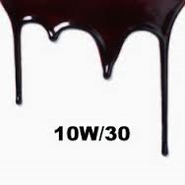
Smeerolie.
Twee aspecten belangrijk:
- Viscositeit
- Kwaliteit

Slide 4
Viscositeit
De viscositeit geeft de vloeibaarheid (stroperigheid) aan van de olie.
Deze wordt bepaald bij een temperatuur van 373 K. (100°C)
Olie wordt genoemd naar SAE- code.
SAE 20 is dunner dan SAE 30.
Viscositeit verschilt in zomer en winter.
Daarom multigrade olie. Olie die zowel bij warmte als koude dezelfde dikte blijft behouden.

Slide 5
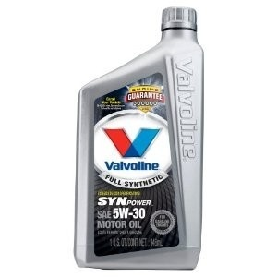
Viscositeit.

Slide 6
Kwaliteit
Kwaliteit wordt bepaald door de eigenschappen die de olie heeft.
Kwaliteit wordt beïnvloed door het aantal “dopes”
Dopes voor:
- stolpunt te verlagen, - anti corrosie, - anti schuim, hechting, reiniging.
Voor elke motor of belasting de juiste olie.
Elke fabrikant zijn eigen verkooppraatje.

Slide 7
Smeersystemen.
Mengsmering
Spatsmering
DRUKSMERING

Slide 8
Druksmering

Slide 9
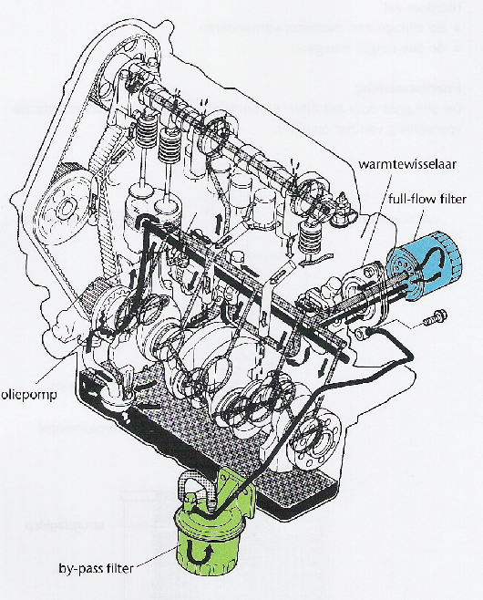
Druksmering

Slide 10
Oliefilters
Filter verwijdert de metaal en koolstofdeeltjes.
Alle olie gaat door het filter.
Olie gaat door papier of karton.
Opschroeffilter
Oliefilters met verwisselbaar filterelement.

Slide 11
Full-flow system

Slide 12
Oliepomp.
Zorgt voor druk, zodat olie bovenin de motor kan komen.
Retour is niet nodig, olie stroomt weer in carter terug.
Oliepomp afhankelijk van motortoerental.
Meeste gevallen een tandwielpomp.

Slide 13
Tandwielpomp.

Slide 14
Dashboard

Slide 15
Storingen
Olieverbruik
Olie lekkage
Te lage oliedruk
Te hoge oliedruk
Te hoge olie temperatuur
Te lage olie temperatuur

Slide 16
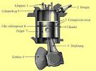
Olieverbruik
Teveel olie wordt verbrand in verbrandingsruimte
-versleten zuigerveren
-versleten lagers

Slide 17
Olielekkage
Verdwijnt olie uit de motor.
- kapotte keerringen
- kapotte pakkingen
- kapotte afdichtings ringen

Slide 18
Te lage oliedruk
Te dunne olie (te weinig weerstand voor de olie)
Versleten lagers (geen drukopbouw)
Versleten oliepomp
Vervuiling aanzuiging oliepomp (onvoldoende olie aanzuigen)

Slide 19
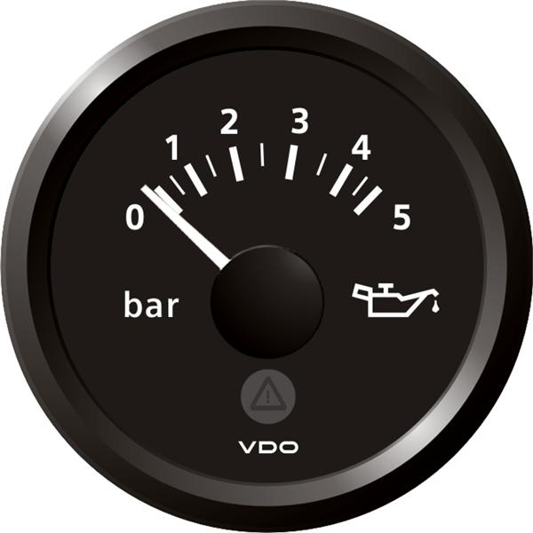
Te hoge oliedruk
Overdruk ventiel stuk. (klep gaat niet open, olie kan niet weg)
Oliefilter verstopt.
Geen lampje op dashboard, wel meter

Slide 20
Te hoge olietemperatuur
Te laag oliepeil (Olie is nu tekort in het carter)
Hoge buitentemperatuur.
Oliekoeler vervuilt.
Hoge belasting motor.

Slide 21
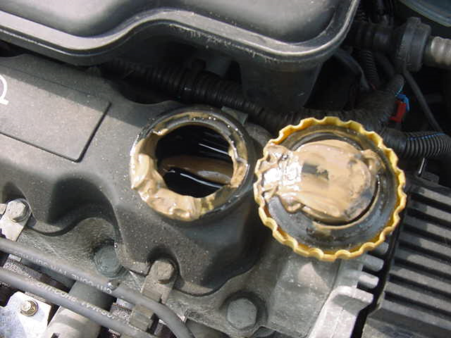
Te lage olietemperatuur
Veel korte afstanden afstanden (olie komt niet op temperatuur, ontstaan van waterdamp).

